Slide 1
Řasy
Jednoduché rostliny
Nižší rostliny

Slide 2
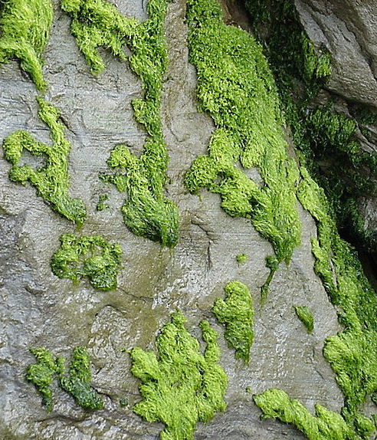
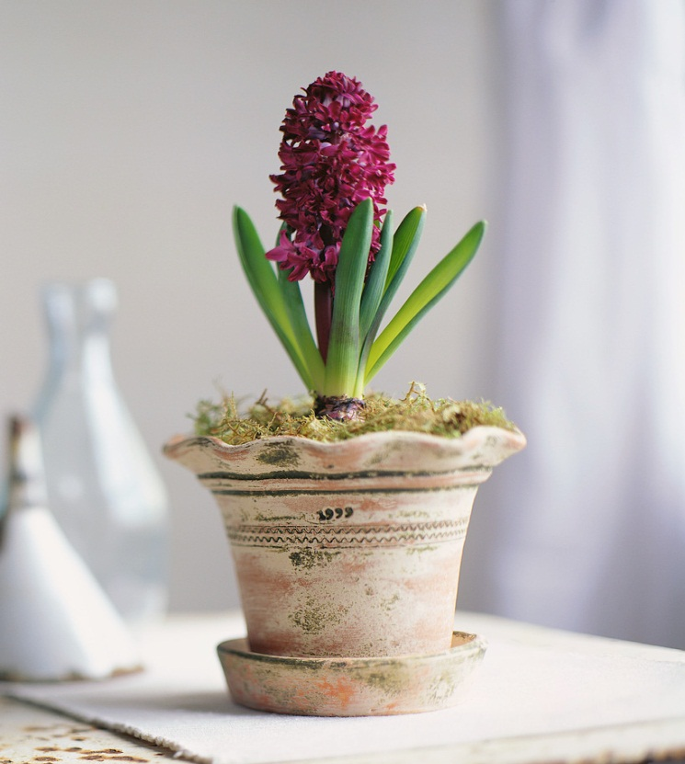
Řasy a další rostliny
Řasy
Vyšší rostliny
Najdeš určitě mnoho rozdílů mezi řasami a jinými rostlinami.

Slide 3
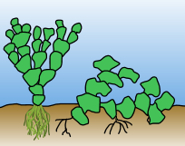
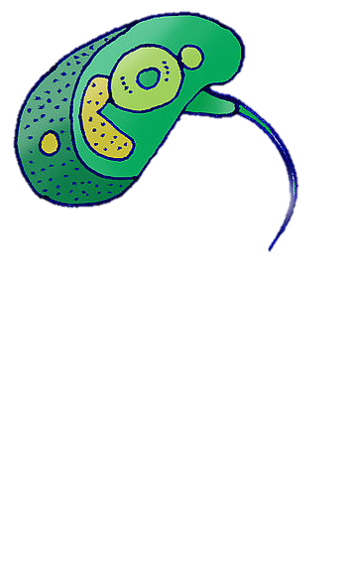
Jednobuněčné nebo mnohobuněčné ?
Řasy jsou jednobuněčné i mnohobuněčné organismy

Slide 4
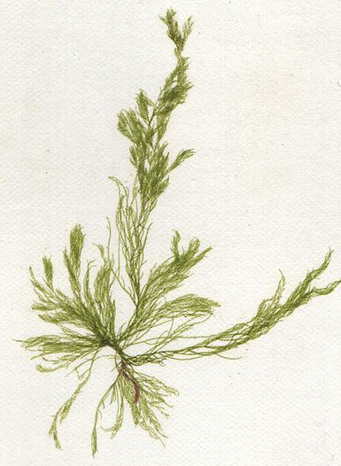
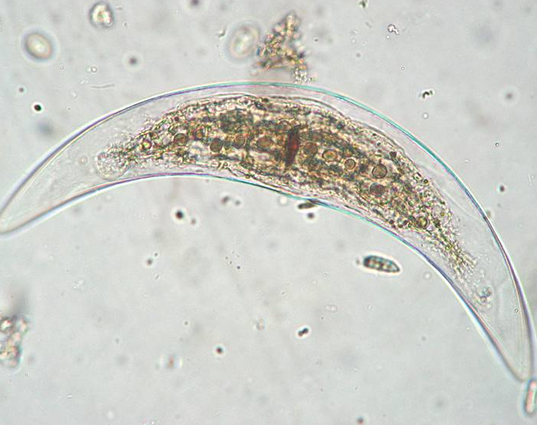
Tělo řas
Stélka
  Není rozlišeno na jednotlivé orgány
Jednobuněčná
Mnohobuněčná
Žabí vlas

Slide 5
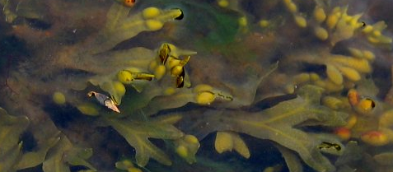
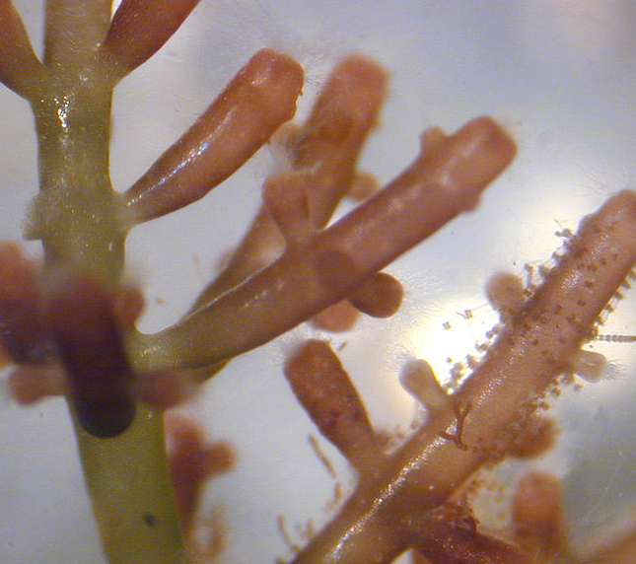
Skupiny řas
Chaluha bublinatá
Zelené
Hnědé
  Chaluhy
  Moře (převážně)
  Stélka
    Několik metrů
Červené
  Ruduchy
  Převážné moře
Laurencia

Slide 6
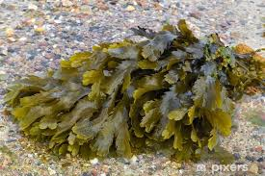
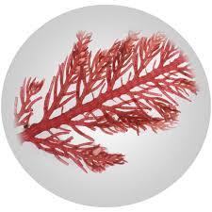
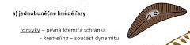
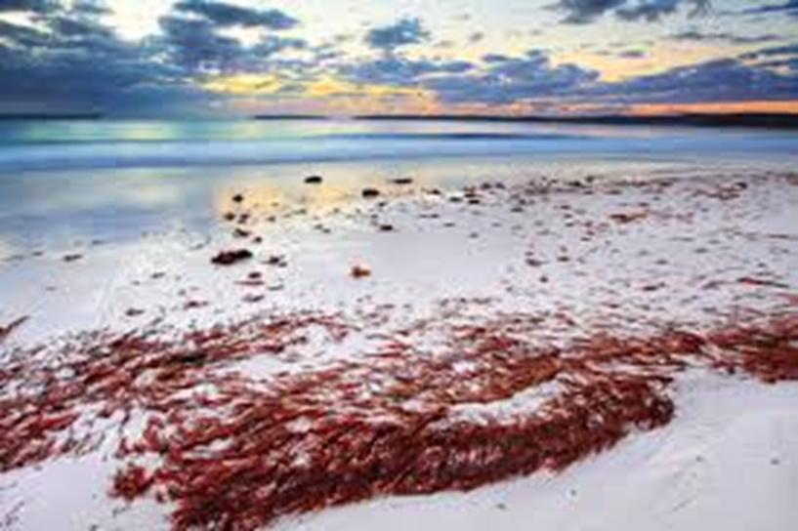


Slide 7
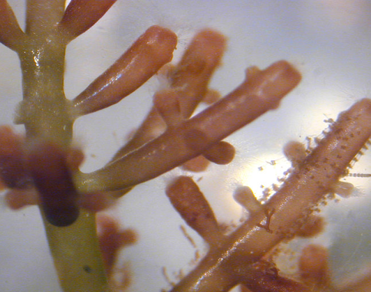
Výskyt
Chaluha bublinatá
Ve vodě (většina)
  Sladká
    Zelené řasy
  Moře
    Zelené řasy
    Hnědé řasy (chaluhy)
    Červené řasy (ruduchy)
Na souši
  Na kmenech
  Na skalách a zdech
Laurencia

Slide 8
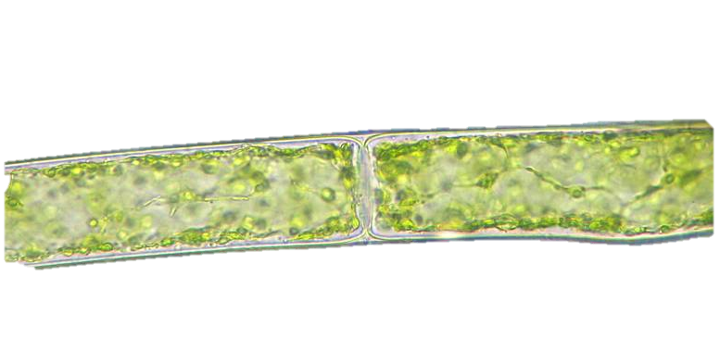
Výživa řas
Fotosyntézou
Chloroplasty se zeleným barvivem chlorofylem
  Příjem:
    oxid uhličitý
    neústrojné látky rozpuštěné ve vodě
  Vytváří:
    ústrojné látky (stavba těla)
    kyslík
Žabí vlas

Slide 9
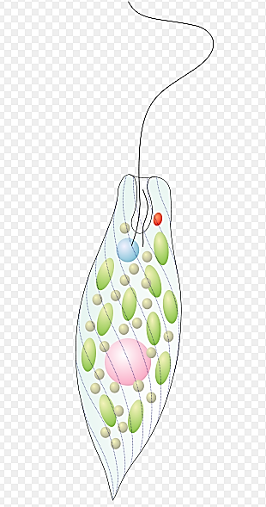
Jednobuněčné řasy
Krásnoočko zelené
Ve vodách
Pohyb
  Bičík
Bičíkovec
bičík
Plazmatická membrána
světločivná skvrna
chloroplast
cytoplazma
jádro

Slide 10
Jednobuněčné řasy
Krásnoočko zelené
Náměty k zamyšlení
Co chybí krásnoočku na povrchu těla?
  Buněčná stěna
Co z toho plyne?
  Není pevné, může měnit tvar těla
Jak chápeš význam slova „světločivná“ skvrna?
  Světločivná – reagující na světlo

Slide 11
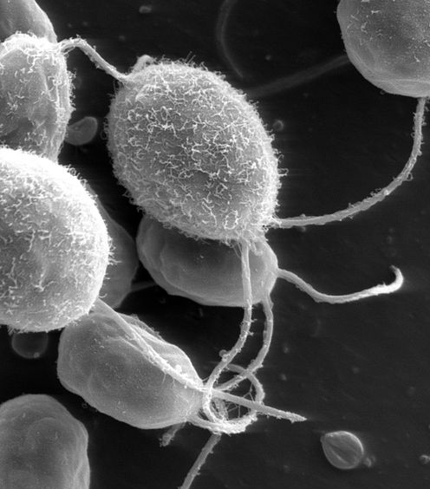
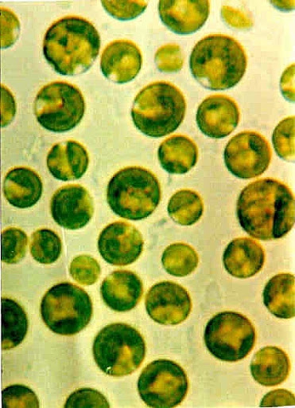
Jednobuněčné řasy
Pláštěnka
Zelenivka
Bez bičíku
Vznáší se ve vodě
Snímek z elektronového mikroskopu

Slide 12
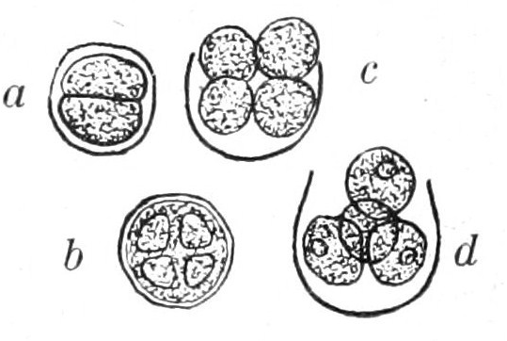
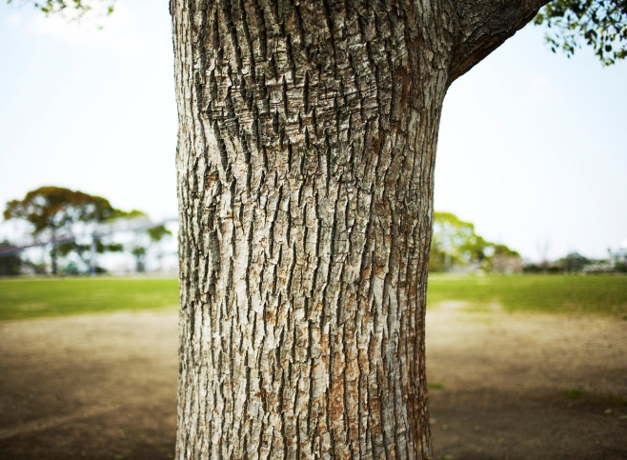
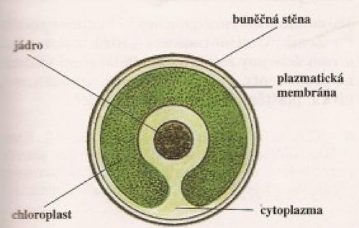
Jednobuněčné řasy
Zrněnka
Rozmnožování
Na souši
Bez bičíku
Povlaky
  na kmenech
  na skálách …
Dělením
  jednobuněčné

Slide 13
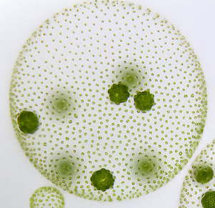
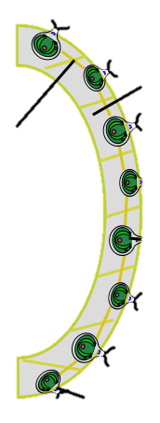
Řasy tvořící kolonie
Váleč koulivý
Soubor jednobuněčných řas
Přechod mezi jedno a mnohobuněčným organismem
Cenobium
Vnitřek vyplněný slizem
Povrch cenobia váleče

Slide 14
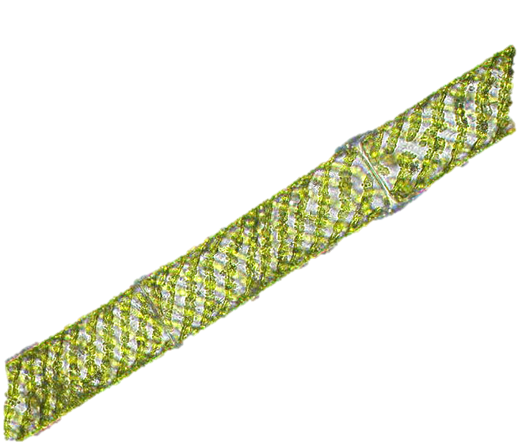
Mnohobuněčné řasy
Šroubatka
Žabí vlas
Ve vodách
Ve vodách
chloroplasty
Proč šroubatka získala takový název?
Díky chloroplastům stočeným do šroubovice

Slide 15
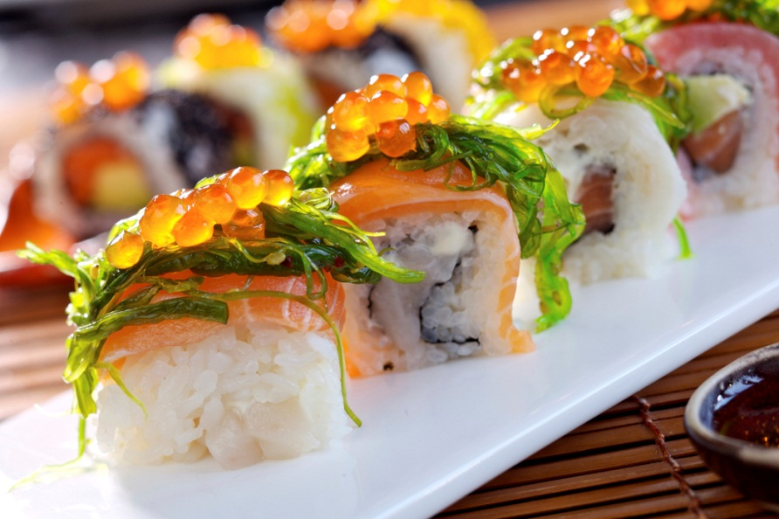
Význam řas
Pro ekosystém
Pro člověka
Uvolňují kyslík do vody
Potrava po vodní živočichy
Krmino pro zvířata
Potravina pro člověka
Pro které vodní organismy je
kyslík nezbytný?
Pro všechny živočichy

Slide 16
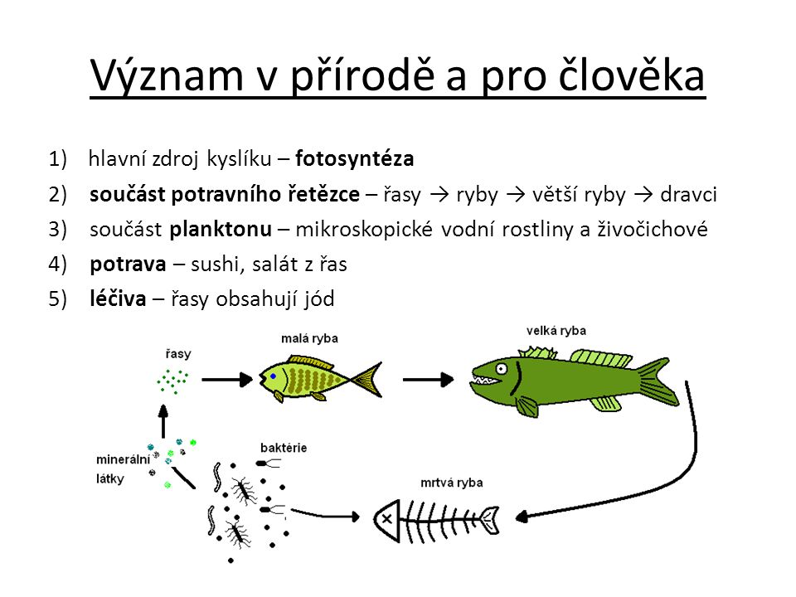

Slide 17
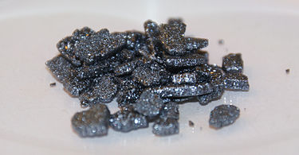
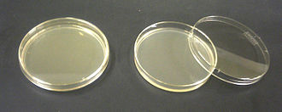
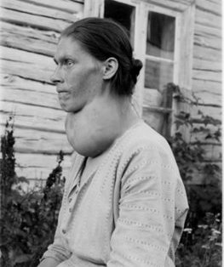
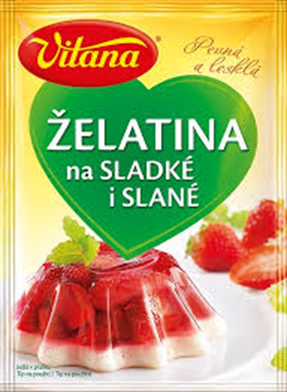
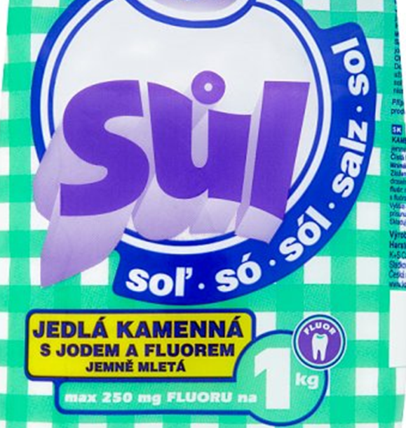
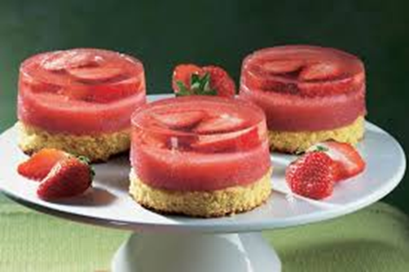
Agar jód
Z červených řas
přírodní polysacharid
Japonská želatina
Součástí cukrářských želé, pudinků…
Z hnědých řas
Pro dobrou funkci organismu (štítná žláza)

